Slide 1
Classes and dynamic arrays

Slide 2
Δυναμικοί πίνακες με βασικό τύπο κλάση

Slide 3
Δυναμικοί πίνακες με βασικό τύπο κλάση
Μπορούμε να δημιουργήσουμε δυναμικούς πίνακες με οποιοδήποτε βασικό τύπο, ακόμα και κλάση
Η λειτουργία και χρήση τους είναι η ίδια, με την διαφορά ότι κάθε στοιχείο του πίνακα είναι αντικείμενο το οποίο έχει μεθόδους

Slide 4
Δυναμικοί πίνακες με βασικό τύπο κλάση
Ο περιορισμός στους δυναμικούς πίνακες είναι ότι καλείται μόνο ο default constructor
Αντίθετα αν χρησιμοποιήσουμε vector μπορούμε να καλέσουμε όποιον θέλουμε (αλλά τον ίδιο για όλα που δημιουργούμε)

Slide 5
Κλάση με μεταβλητή μέλος δυναμικό πίνακα

Slide 6
Κλάση με μεταβλητή μέλος δυναμικό πίνακα
Σαν μέλος μιας κλάσης μπορεί να είναι οτιδήποτε ακόμα και ένας δυναμικός πίνακας
Με αυτό τον τρόπο η κλάση μπορεί να αποθηκεύει δυναμικό αριθμό δεδομένων
Είναι ιδιαίτερα χρήσιμες μιας και τις περισσότερες φορές δεν γνωρίζουμε εκ των προτέρων τον αριθμό των στοιχείων
Οι κλάσεις αυτής της μορφής πρέπει να αντιμετωπίζονται με μεγάλη προσοχή!

Slide 7
Παράδειγμα κλάση Values
Στο διπλανό κώδικα βλέπουμε την δήλωση μιας κλάσης που περιέχει τις τιμές ενός πειράματος
Περιέχει σαν μεταβλητές μέλη
Size ο αριθμός των πειραμάτων
Data[i] η τιμή για κάθε πείραμα

Slide 8
Values constructor
Η δημιουργία με τον default constructor δημιουργεί ένα αντικείμενο με size μηδέν και το data είναι ο nullptr γιατί δεν έχει καθόλου στοιχεία

Slide 9
Values add
Η μέθοδος add προσθέτει μία τιμή στον δυναμικό πίνακα
Αυτό το κάνει ως εξής
Δημιουργεί έναν καινούργιο δυναμικό πίνακα με μία παραπάνω θέση
Αντιγράφει τις παλιές τιμές
Προσθέτει στο τέλος την καινούργια
Διαγράφει τον παλιό δυναμικό πίνακα
Βάζει την μεταβλητή μέλος να δείχνει στον καινούργιο δυναμικό πίνακα
Αυξάνει το size

Slide 10
Values :: set_val
Η μέθοδος αυτή μεταβάλει την τιμή ενός πειράματος
Δέχεται δύο ορίσματα τον αριθμό του πειράματος που θέλουμε να μεταβάλει και την καινούργια τιμή
Επιστρέφει bool για να ελέγχει μήπως ο χρήστης δώσει αριθμό πειράματος μεγαλύτερη από το size

Slide 11
Overloading assignment operator

Slide 12
Παράδειγμα main
Δημιουργούμε δύο αντικείμενα test (x,y)
Στο x προσθέτουμε τις τιμές 1,10
Κάνουμε το y ίδιο με το x
Αλλάζουμε την δεύτερη τιμή του y
περιμένουμε το x να μείνει αμετάβλητο

Slide 13
Παράδειγμα main
Έχει αλλάξει τόσο το x όσο
και το y

Slide 14
Πρόβλημα main
πριν το y=x;
μετά το y=x;

Slide 15
Πρόβλημα με main
Το πρόβλημα που δημιουργείται είναι το εξής
η εντολή
x=y;
αντιγράφει τις τιμές των πεδίων του x στα αντίστοιχα πεδία του y
Επειδή όμως το πεδίο data είναι pointer αυτό έχει σαν αποτέλεσμα ΤΟΣΟ το x ΟΣΟ και το y ΝΑ ΔΕΙΧΝΟΥΝ ΣΤΗΝ ΙΔΙΑ ΜΝΗΜΗ
Λύση Η δημιουργία καινούργιας μνήμης κάθε φορά που γίνεται ανάθεση

Slide 16
Λύση: overload assignment operator
Με την υπερφόρτωση του τελεστή ανάθεση μπορούμε να δημιουργούμε καινούργια μνήμη για το αντικείμενο που είναι αριστερά και να του αναθέτουμε τις τιμές που έχει το αντικείμενο δεξιά
ΠΡΟΣΟΧΗ στον τύπο επιστροφής

Slide 17
Copy constructor

Slide 18
Κλήση by value
Το ίδιο πρόβλημα αντιμετωπίζουμε και όταν κάνουμε κλήση by value σε ένα αντικείμενο κλάσης που έχει πεδίο pointer
Στην ουσία η κλάση μεταβάλει το ίδιο το αντικείμενο έστω και ας είναι by value
Αυτό γίνεται γιατί όπως γνωρίζουμε στην κλήση by value υπάρχει «κρυμμένη» ανάθεση

Slide 19
Copy constructor
Ο copy constructor είναι ένας constructor που έχει σαν όρισμα ένα αντικείμενο του ίδιου τύπου
O copy constructor καλείται:
Σε δημιουργία αντικειμένου με αρχικοποίηση από άλλο αντικείμενο ίδιου τύπου
Σε κλήση by value
Στην επιστροφή αντικειμένου του τύπου της κλάσης

Slide 20
Destructor

Slide 21
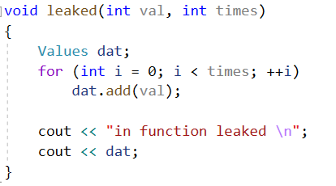
Destructor
Ο destructor καλείται αυτόματα κάθε φορά που «καταστρέφεται» ένα αντικείμενο της αντίστοιχης κλάσης
ΔΕΝ ελευθερώνει όμως δυναμική μνήμη που τυχών έχει δεσμεύσει το αντικείμενο αυτό

Slide 22
Memory leak
Στην προηγούμενη συνάρτηση δημιουργείται ένα αντικείμενο μέσα σε αυτή
Το αντικείμενο αυτό καταστρέφεται αυτόματα μόλις τελειώσει ο κώδικας της συνάρτησης
Η δυναμική μνήμη που έχει δεσμεύσει αυτό το αντικείμενο ΔΕΝ καταστρέφεται (δεν καλείται η delete)

Slide 23
Λύση destructor
Η λύση για να μην έχουμε memory leak είναι ο destructor να «απελευθερώνει» δυναμική μνήμη που έχει δεσμεύσει το αντικείμενο
Με αυτό τον τρόπο κάθε φορά που καταστρέφεται το αντικείμενο «απελευθερώνεται» και η μνήμη

Slide 24
The big three
Τρεις τεχνικές
Copy constructor
Assignment operator overloading
Destructor
Ο κανόνας big three αναφέρει ότι αν χρειαστούμε μία από αυτές τις τεχνικές στο πρόγραμμα μας τότε πιθανότητα θα χρειαστούμε και τις άλλες τρεις
Επομένως δημιουργούμε πάντα και τις τρεις

Slide 25
Υλοποίηση – Διπλά συνδεδεμένη λίστα

Slide 26
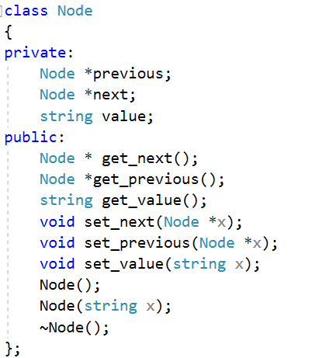
Node
Είναι η βασική κλάση και περιγράφει ένα δεδομένο
Περιέχει δείκτες στο επόμενο και στο προηγούμενο δεδομένο

Slide 27
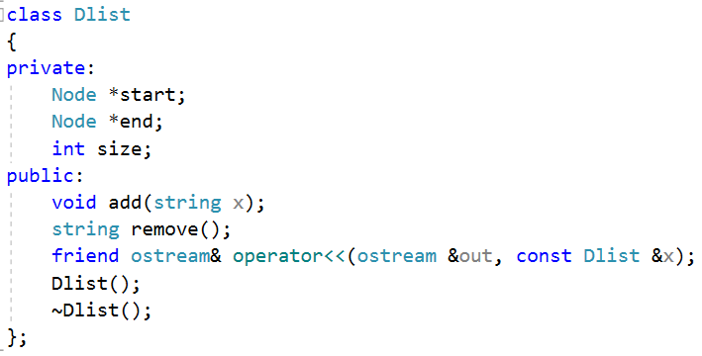
List
Είναι μια «ομάδα» δεδομένων όπου το καθένα έχει «προηγούμενο» και «επόμενο»
Υπάρχει ένα αρχικό και ένα τελικό

Slide 28
Προσθήκη Node στο τέλος
Αυτό που πρέπει να γίνει είναι
Να δημιουργηθεί ένα καινούργιο Node
Να γίνει η σύνδεση του με το προηγούμενο τελευταίο
Να γίνει αυτό το καινούργιο Node σαν τελευταίο της λίστας
ΠΡΟΣΟΧΗ
Τι γίνεται αν είναι το πρώτο στοιχείο της λίστας;

Slide 29
Αφαίρεση Node από το τέλος
Η αφαίρεση Node από το τέλος απαιτεί να διαγράψουμε την μνήμη που έχουμε δεσμεύσει
Πρέπει πρώτα όμως να έχουμε «ρυθμίσει» τις συνδέσεις με το προηγούμενο
Το προηγούμενο γίνεται το καινούργιο τελευταίο

